Slide 1


Novedades de BI en Microsoft SQL Server 2008.
Mejorando la forma de construir datawarehouses usando Microsoft SQL Server 2008 Integration Services

Slide 2
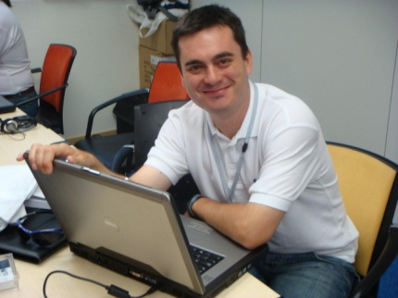
Brevísima presentación
Miguel Egea Gómez
Microsoft SQL Server MVP desde 2001
MCT, MCSD,MCAD,MCP y MVP
Webmaster de www.portalsql.com
Mentor asociado de Solid Quality Mentors

Slide 3
Agenda
La necesidad de un DW
El proceso de construcción de un DW
Novedades en SQL Server 2008

Slide 4
Agenda
La necesidad de un DW
El proceso de construcción de un DW
Novedades en SQL Server 2008

Slide 5
La necesidad de un DW
Distintos orígenes de datos
Dispares
Complejos
Datos incompletos
Información relevante para el negocio no está en el ERP
Crecimiento económico
Datos normalizados
Las herramientas OLPT son comprensibles solo para técnicos
Los usuarios de negocio se pierden en relaciones, no pueden extraer información de los datos
Duplicados
Inconsistentes
Previsiones clima
Etc
La ofimática contiene mucha información clave
Hojas de Excel
Mapas de Visio
Distintos orígenes de datos
Datos incompletos
Joins y lookups
Datos normalizados
Conversión de datos
Dimensiones lentamente cambiantes
Amplia gama de conectores
OLE-DB,SQL Server, Oracle®, SAP ®
DB2, Access, Excel
XML, llamadas a servicios externos
Minería de datos, Lógica difusa
DataSource view

Slide 6
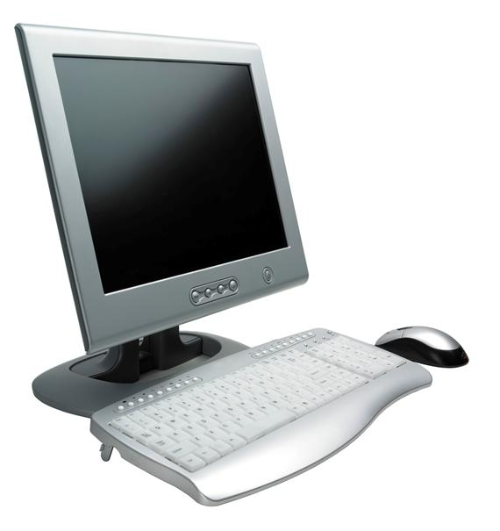
Demostración
Limpiando datos con Fuzzy Grouping

Slide 7
Agenda
La necesidad de un DW
El proceso de construcción de un DW
Novedades en SQL Server 2008

Slide 8
El proceso de creación de un DataWarehouse
Extracción
Conexión a las distintas fuentes de datos
Transformación
Pasos Iniciales
Desnormalización de datos
Limpieza de datos
Eliminación de inconsistencias
Carga
Inserción en el DataWarehouse
Lectura de datos externos
Conversión de tipos
Eliminación de duplicados
Depuración de datos
Modelo de datos representativo del negocio

Slide 9
Demostración
Creando un DataWarehouse con Microsoft SQL Server Integration Services 2008

Slide 10
Agenda
La necesidad de un DW
El proceso de construcción de un DW
Novedades en SQL Server 2008

Slide 11
Novedades en SQL Server 2008 para la creación de DW
Motor relacional
Optimizaciones en la resolución consultas
SQL Server Integration Services 2008
Caché en los lookups (lookups persistente)
Change Data Capture
Calidad de la información
Data Profiling
Compresión de datos
Administrador de recursos (Query Gobernor)
Paralelismo en vistas particionadas
Comando MERGE

Slide 12
Novedades en SQL Server 2008 para la creación de DW
Motor relacional (I)
Paralelismo en vistas particionadas
Partitioning introducido en SQL Server 2005
Indicado para grandes volúmenes de datos
Mayor rendimiento en la carga de información
Optimizaciones en la resolución de consultas
Integradas dentro del Optimizador de consultas
Diseñadas específicamente para la carga de grandes DW
Mejoras en la resolución de consultas contra esquemas en estrella
Compresión de datos
Ahorrar espacio supone ahorrar costo de IO
Un costo muy importante creando DW es el costo de IO
Equilibrio entre el nivel de compresión y los recursos consumidos en la descompresión

Slide 13
Novedades en SQL Server 2008 para la creación de DW
Motor relacional (II)
Administración de recursos
Resource Governor. Nos Permite administrar la carga y recursos especificando limites por peticiones.
CPU y Memoria
Configurable en tiempo real con el mínimo impacto
El comando Merge
Evita doble tratamiento, tratamiento diferente para inserts y updates
Permite realizar una operación de actualización cuando el registro existe o bien una inserción cuando no

Slide 14
Demostración
Usando la nueva funcionalidad T-SQL en la creación de nuestros DW’s.

Slide 15
Novedades en SQL Server 2008 para la creación de DW
Microsoft SQL Server Integration Services 2008
Caché mejorada en Lookups
Modo Full Cache
Ficheros CAW Accesibles a traves del Cache Connection manager
Con posibilidad de compartir las cachés entre paquetes
Change Data Capture
Facilita la tarea de detectar cambios en tablas sin necesidad de sobrecargar con triggers
Crea un agente que lee el log de transacciones como el logReader de la replicación transaccional
Entrega los comandos en tablas dentro del esquema cdc

Slide 16
Demostración
Caché mejorada en lookups
Change Data Capture

Slide 17
Novedades en SQL Server 2008 para la creación de DW
Motor relacional (II)
Data profiling
La calidad de la información es siempre un factor crítico
Ayuda a encontrar patrones en campos, porcentaje de nulos, distribución de valores, comparación con expresiones regulares
Ayuda a encontrar patrones con tablas relacionadas, columnas candidatas a clave , dependencias funcionales entre columnas

Slide 18
Demostración
Data profiling

Slide 19
Conclusiones
Crear un DW es una necesidad para convertir los datos en información
Las herramientas que tenemos actualmente son muy potentes
Las mejoras que incluirá SQL Server 2008 incrementan la facilidad para desarrollar esas aplicaciones y la productividad del desarrollador

Slide 20
Recursos
Home de SQL Server 2008
http://www.microsoft.com/sql/2008/default.mspx
Blogs del Storage Engine
http://blogs.mdsn.com/sqlserverstorageengine
El rincón del DBA
http://blogs.solidq.com/ES/ElRinconDelDBA/default.aspx
PortalSQL
http://www.portalsql.com
Solid Quality Mentors
http://www.solidq.com

Slide 21


¡Gracias por asistir

